Slide 1
物联网服务中间件：
挑战与研究进展

Slide 2
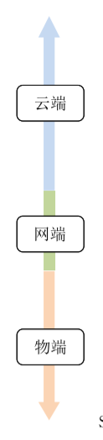


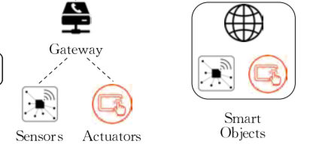
实现 “物端”和“云端”协同工作是物联网系统的基础。
Notes:
（１）物端：由分布在互联网边缘的、属于不同用户、 具有不同感知和执行能力的智能物品、智能网关和 局域智能系统等物端资源构成；
（２）网端：是将物端 资源与云端资源互联起来的网络；
（３）云端：为多用户多应用提供计算、存储和信息处 理等各种服务的云端资源构成
对于物联网系统的开发者来讲，实现 “物端”和“云端”协同工作是物联网系统的基础．

Slide 3
What’s the problem?
在当下的物联网系统中，物联网中物端具有一些特点：
异构性、大规模性、动态可用性、资源受限性、执行冲突性等
实现物端与云端协同工作的任务执行，变得更加复杂
本文论述在物联网云端和物端设备的操作系统之上构建一个中间件
一组管理计算资源、实现资源之间互联和互操作的支撑服务
为上层应用软件提供运行与开发的环境，帮助用户灵活、高效地开发和集成复杂的软件构件
Notes:
本文提出了物联网应用系统构建方法为基于面向服务的体系 结构（ＳＯＡ），组成“物端”和“云端”松耦合协同工作的网络化计算系统

Slide 4
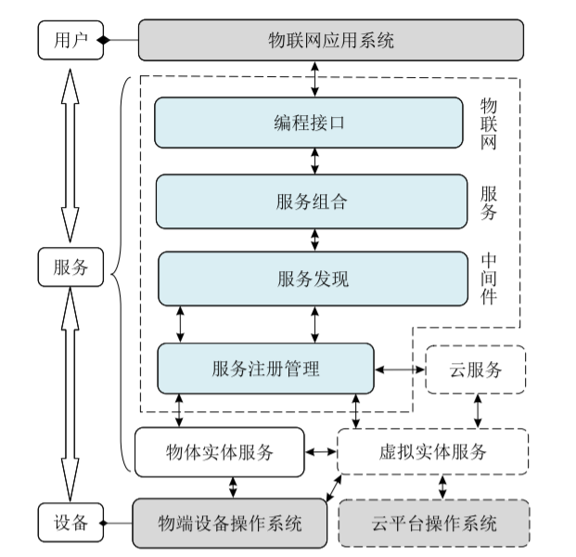
Middleware Function Model
服务注册管理：负责管理物联网中的注册信息；
服务发现：根据服务注册管理，找到满足应用需求的实体服务和云服务；
服务组合：在服务发现后，选择多个服务将它们编排起来形成物联网系统；
编程接口：给系统开发者提供定义应用需求规划的功能；
云端：云端资源提供的数据融合、数据分析、数据可视化等各种功能的软件模块；
物端：指智能物品、智能网关和局域智能系统等物端资源提供的感知物理信息 并与物理环境进行交互的功能模块。

Slide 5
Middleware Challenge
提供情境检测的能力，同时还需要考虑物端资源的受限性和执行操作的冲突性；
以统一的形式描述各类服务；
支持大规模服务注册管理；
支持大规模、动态可用的服务发现，保证物联网环境中服务发现的响应率和可扩展性；
支持多用户服务共享，具有物端资源执行冲突检测能力的服务组合；
支持任务需求动态规划的编程接口。

Slide 6
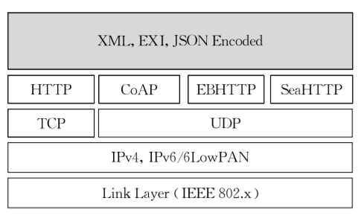
Design and Implement
物体实体服务：
RESTful Web风格的实体服务实现架构
在物联网前端实现 REST风格的Web服务的架构比实现SOAP风格的Web服务的架构减少了一层，从而降低了物理实体服务与其他服务之间进行互联与组合的复杂度
考虑了情境感知性和资源受限性带来的挑战，设计了情境检测和访问控制的功能模块

Slide 7
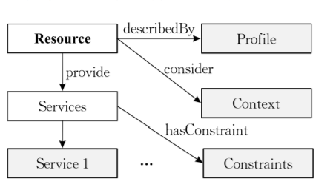
Design and Implement
服务描述：
基于本体的物端资源和物理实体服务描述模型
一个本体具有四个数据类型：
类型，用于描述智能物品的标识或标签；
设备，用于描述智能物品的物理属性；
服务，用于描述智能物品提供的服务，包括服务索引、服务名称、服务类型、服务说明和操作；
位置，用于描述智能物品的绝对位置或相对位置。
性质：轻量级，完备性，兼容性，原子性

Slide 8
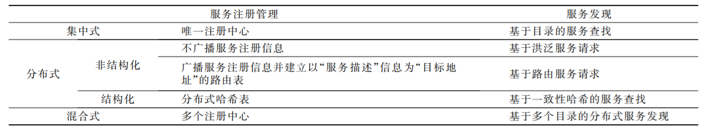
Design and Implement
服务注册管理 & 服务发现：
不管采用哪种方法最终确定了所需的服务，都需要将这些服务组合起来构建可运行的物联网应用系统，以完成指定的应用任务。

Slide 9
Design and Implement
服务组合与编程接口：
编程接口：
以高层次抽象的编程语言或可视化编程方式定义处理树或规则树，说明任务；
以规划领域定义语言或可视化建模方式说明业务流，通过映射机制确定需要的服务和相应的业务流模型；
服务组合：
以处理树或规则树的形式定义服务组合关系，基于现有的WebMashup方法提出了一种实体服务组合方法
以业务流模型的形式定义服务组合关系，提出了一种基于图规划的服务组合方法
第１种编程接口定义的服务组合关系比较精确，但不能很好地适应物联网应用任务的动态变化；第２种定义服务组合关系的方法具有一 定的智能性，在任务需求易变的物联网环境中，无需重新编程就能自动重组服务

Slide 10
Conclusion
本文介绍了采用面向服务的软件架构，以不同类型的实体服务作为基础模块，构建不同类型的物联网系统（以“物端”为中心或以“云端”为中心），这样一个物联网系统，需要建立物联网服务中间件
本文介绍了有服务中间件的物联网架构，介绍了这种架构面临的挑战和实现
中间件为一组管理计算资源、实现资源之间互联和互操作的支撑服务并为上层应用软件提供运行与开发的环境，帮助用户灵活、高效地开发和集成复杂的软件构件

